Slide 1
System ubezpieczeń społecznych
Zielona Góra, 9 czerwca 2022 r.
Agnieszka Kazoń
Anna Muchewicz
Notes:
Slajd tytułowy. Do tworzenia slajdów zalecamy stosowanie zamieszczonych ramek zgodnie z ich opisem. Elementy graficzne oraz logo ZUS są stałymi elementami szablonu slajdu i nie podlegają modyfikacji. Prosimy o zachowanie zastosowanej czcionki Calibri.

Slide 2
System ubezpieczeń społecznych
Cel ubezpieczeń
Ubezpieczenia społeczne zapewnią Ci pieniądze,
gdy nie będziesz mógł pracować, np. z powodu choroby, macierzyństwa czy wieku.
Notes:
Slajd z treścią wariant z krótkim tytułem, układ poziomy. W szablonie zamieszczono kilka podstawowych układów kompozycji treści (slajdy 4-7). Do tworzenia slajdów zalecamy stosowanie zamieszczonych ramek zgodnie z ich opisem. W razie konieczności (np. gdy trzeba zamieścić obszerną tabelę, skomplikowany wykres itp.) można zastosować pusty slajd 8. Elementy graficzne na dole i na górze slajdu („chorągiewki”) oraz logo ZUS są stałymi elementami szablonu i nie podlegają modyfikacji. Prosimy o zachowanie zastosowanej czcionki Calibri. Warto dostosować w tym względzie teksty i inne elementy wklejone z innych prezentacji czy np. z plików Worda.

Slide 3
System ubezpieczeń społecznych
ZUS nie tworzy prawa
ZUS nie ma wpływu na wysokość:
składek na ubezpieczenia społeczne, ale musi je zbierać
i zapisywać na kontach;
świadczeń, ale musi je prawidłowo obliczyć i wypłacić.
Parlament określa:
wysokość składek na ubezpieczenia;
zasady obliczania świadczeń.
Notes:
Slajd z treścią, wariant z dłuższym tytułem, układ poziomy. W szablonie zamieszczono kilka podstawowych układów kompozycji treści (slajdy 4-7). Do tworzenia slajdów zalecamy stosowanie zamieszczonych ramek zgodnie z ich opisem. W razie konieczności (np. gdy trzeba zamieścić obszerną tabelę, skomplikowany wykres itp.) można je przesunąć bądź zastosować pusty slajd 8. Elementy graficzne na dole i na górze slajdu („chorągiewki”) oraz logo ZUS są stałymi elementami szablonu i nie podlegają modyfikacji. Prosimy o zachowanie zastosowanej czcionki Calibri. Warto dostosować w tym względzie teksty i inne elementy wklejone z innych prezentacji czy np. z plików Worda.

Slide 4
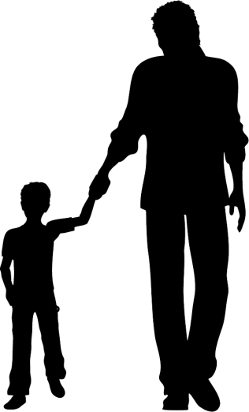
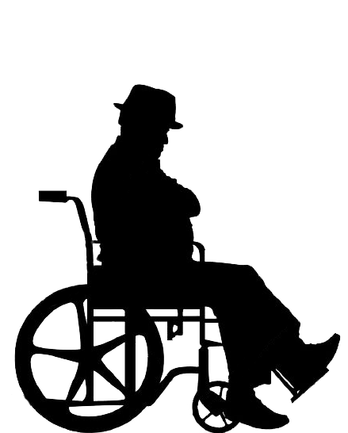
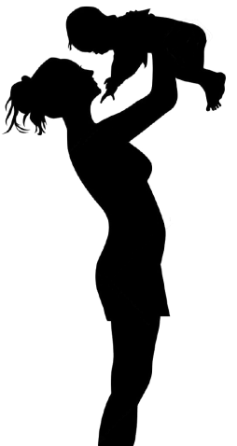
System ubezpieczeń społecznych
Ze świadczeń z ubezpieczenia społecznego korzystamy przez całe życie…
zasiłek macierzyński
zasiłek opiekuńczy
renta rodzinna
zasiłek chorobowy
świadczenie rehabilitacyjne
rehabilitacja lecznicza
odszkodowania powypadkowe
renta z tytułu niezdolności do pracy
emerytura
zasiłek pogrzebowy

Slide 5
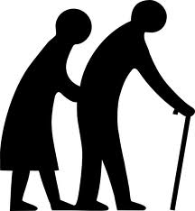
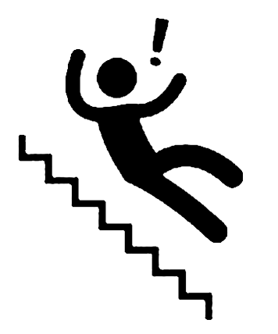
System ubezpieczeń społecznych
System ubezpieczeń społecznych
ryzyko starości
ryzyko niezdolności do pracy
macierzyństwo i ryzyko choroby
ryzyko wypadku przy pracy
ubezpieczenie emerytalne
ubezpieczenie rentowe
ubezpieczenie chorobowe
ubezpieczenie wypadkowe
Notes:
Slajd z treścią wariant z krótkim tytułem, układ poziomy. W szablonie zamieszczono kilka podstawowych układów kompozycji treści (slajdy 4-7). Do tworzenia slajdów zalecamy stosowanie zamieszczonych ramek zgodnie z ich opisem. W razie konieczności (np. gdy trzeba zamieścić obszerną tabelę, skomplikowany wykres itp.) można zastosować pusty slajd 8. Elementy graficzne na dole i na górze slajdu („chorągiewki”) oraz logo ZUS są stałymi elementami szablonu i nie podlegają modyfikacji. Prosimy o zachowanie zastosowanej czcionki Calibri. Warto dostosować w tym względzie teksty i inne elementy wklejone z innych prezentacji czy np. z plików Worda.

Slide 6
System ubezpieczeń społecznych
Klienci powszechnego systemu ubezpieczeń społecznych
27,3 miliony
ubezpieczonych,
świadczeniobiorców
i płatników składek
Notes:
Slajd z treścią wariant z krótkim tytułem, układ poziomy. W szablonie zamieszczono kilka podstawowych układów kompozycji treści (slajdy 4-7). Do tworzenia slajdów zalecamy stosowanie zamieszczonych ramek zgodnie z ich opisem. W razie konieczności (np. gdy trzeba zamieścić obszerną tabelę, skomplikowany wykres itp.) można zastosować pusty slajd 8. Elementy graficzne na dole i na górze slajdu („chorągiewki”) oraz logo ZUS są stałymi elementami szablonu i nie podlegają modyfikacji. Prosimy o zachowanie zastosowanej czcionki Calibri. Warto dostosować w tym względzie teksty i inne elementy wklejone z innych prezentacji czy np. z plików Worda.

Slide 7
System ubezpieczeń społecznych
Uczestnicy powszechnego systemu
ubezpieczeń społecznych to:
ubezpieczeni (ponad 16,5 mln):
m.in. pracownicy, zleceniobiorcy
świadczeniobiorcy (ponad 8,1 mln emerytów i rencistów):
m.in. emeryci, renciści, osoby, które pobierają zasiłki
płatnicy składek (ponad 2,7 mln): m.in. pracodawcy, zleceniodawcy,
osoby, które prowadzą działalność gospodarczą
Notes:
Slajd z treścią wariant z krótkim tytułem, układ poziomy. W szablonie zamieszczono kilka podstawowych układów kompozycji treści (slajdy 4-7). Do tworzenia slajdów zalecamy stosowanie zamieszczonych ramek zgodnie z ich opisem. W razie konieczności (np. gdy trzeba zamieścić obszerną tabelę, skomplikowany wykres itp.) można zastosować pusty slajd 8. Elementy graficzne na dole i na górze slajdu („chorągiewki”) oraz logo ZUS są stałymi elementami szablonu i nie podlegają modyfikacji. Prosimy o zachowanie zastosowanej czcionki Calibri. Warto dostosować w tym względzie teksty i inne elementy wklejone z innych prezentacji czy np. z plików Worda.

Slide 8
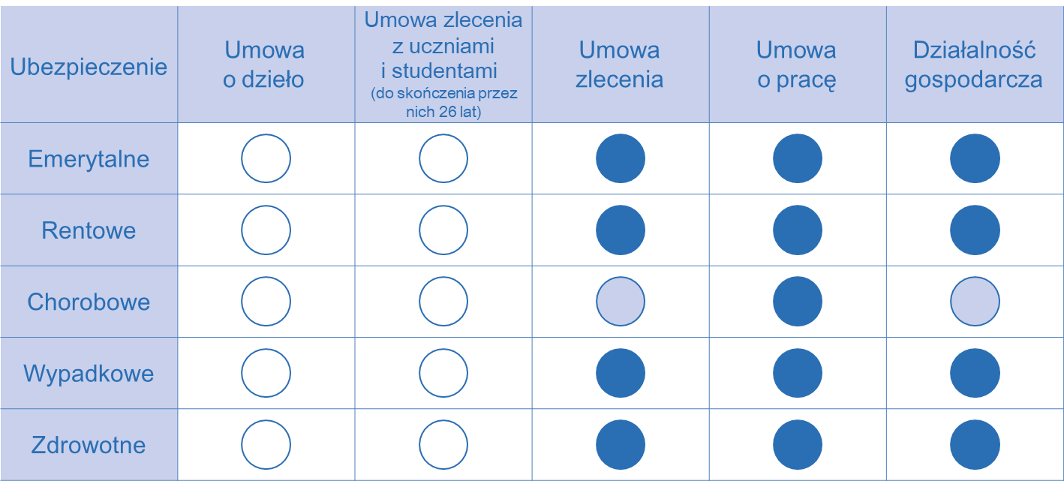
System ubezpieczeń społecznych
Praca zarobkowa a ubezpieczenia
Notes:
Slajd z treścią wariant z krótkim tytułem, układ poziomy. W szablonie zamieszczono kilka podstawowych układów kompozycji treści (slajdy 4-7). Do tworzenia slajdów zalecamy stosowanie zamieszczonych ramek zgodnie z ich opisem. W razie konieczności (np. gdy trzeba zamieścić obszerną tabelę, skomplikowany wykres itp.) można zastosować pusty slajd 8. Elementy graficzne na dole i na górze slajdu („chorągiewki”) oraz logo ZUS są stałymi elementami szablonu i nie podlegają modyfikacji. Prosimy o zachowanie zastosowanej czcionki Calibri. Warto dostosować w tym względzie teksty i inne elementy wklejone z innych prezentacji czy np. z plików Worda.

Slide 9
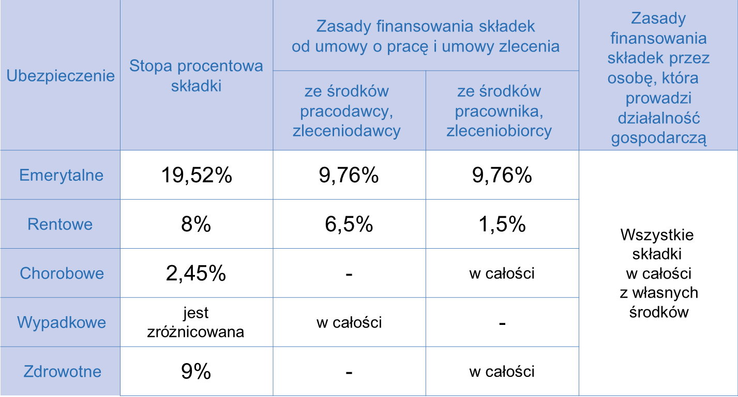
System ubezpieczeń społecznych
Stopy procentowe składek i zasady ich finansowania
Notes:
Slajd z treścią wariant z krótkim tytułem, układ poziomy. W szablonie zamieszczono kilka podstawowych układów kompozycji treści (slajdy 4-7). Do tworzenia slajdów zalecamy stosowanie zamieszczonych ramek zgodnie z ich opisem. W razie konieczności (np. gdy trzeba zamieścić obszerną tabelę, skomplikowany wykres itp.) można zastosować pusty slajd 8. Elementy graficzne na dole i na górze slajdu („chorągiewki”) oraz logo ZUS są stałymi elementami szablonu i nie podlegają modyfikacji. Prosimy o zachowanie zastosowanej czcionki Calibri. Warto dostosować w tym względzie teksty i inne elementy wklejone z innych prezentacji czy np. z plików Worda.

Slide 10
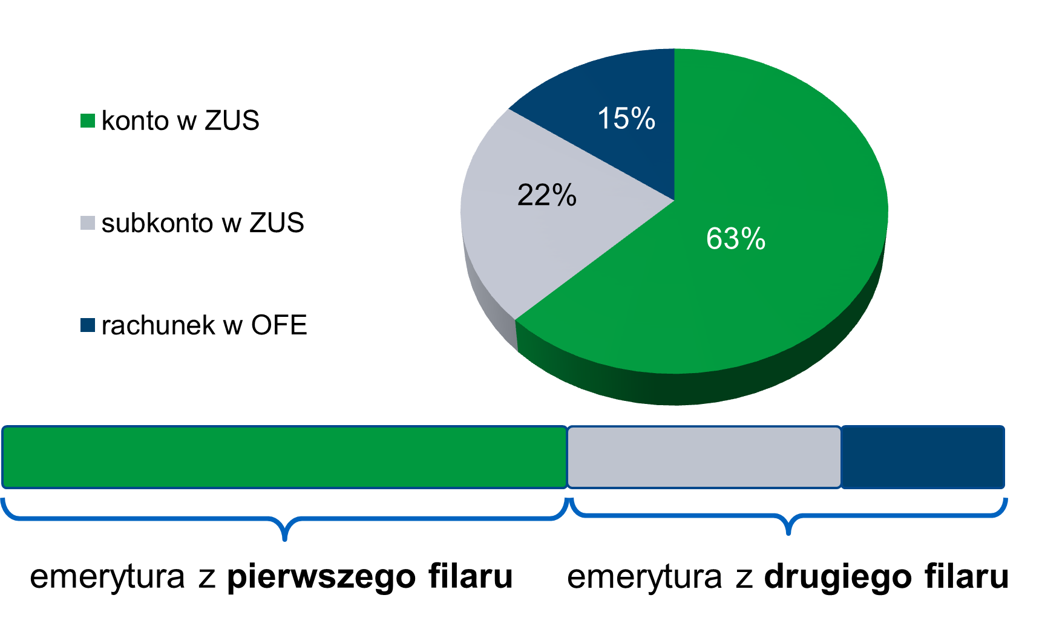
System ubezpieczeń społecznych
Gdzie trafia składka emerytalna
Notes:
Slajd z treścią wariant z krótkim tytułem, układ poziomy. W szablonie zamieszczono kilka podstawowych układów kompozycji treści (slajdy 4-7). Do tworzenia slajdów zalecamy stosowanie zamieszczonych ramek zgodnie z ich opisem. W razie konieczności (np. gdy trzeba zamieścić obszerną tabelę, skomplikowany wykres itp.) można zastosować pusty slajd 8. Elementy graficzne na dole i na górze slajdu („chorągiewki”) oraz logo ZUS są stałymi elementami szablonu i nie podlegają modyfikacji. Prosimy o zachowanie zastosowanej czcionki Calibri. Warto dostosować w tym względzie teksty i inne elementy wklejone z innych prezentacji czy np. z plików Worda.

Slide 11
System ubezpieczeń społecznych
Rejestracja działalności gospodarczej
Działalność gospodarczą zarejestrujesz w urzędzie gminy lub miasta. Możesz też wysłać elektronicznie wniosek o wpis do CEIDG. Zgłosisz się w ten sposób także jako płatnik składek.
Zrobisz to na jednym wniosku CEIDG-1.
CEIDG to Centralna Ewidencja i Informacja o Działalności Gospodarczej, czyli spis przedsiębiorców
Notes:
Slajd z treścią wariant z krótkim tytułem, układ poziomy. W szablonie zamieszczono kilka podstawowych układów kompozycji treści (slajdy 4-7). Do tworzenia slajdów zalecamy stosowanie zamieszczonych ramek zgodnie z ich opisem. W razie konieczności (np. gdy trzeba zamieścić obszerną tabelę, skomplikowany wykres itp.) można zastosować pusty slajd 8. Elementy graficzne na dole i na górze slajdu („chorągiewki”) oraz logo ZUS są stałymi elementami szablonu i nie podlegają modyfikacji. Prosimy o zachowanie zastosowanej czcionki Calibri. Warto dostosować w tym względzie teksty i inne elementy wklejone z innych prezentacji czy np. z plików Worda.

Slide 12
System ubezpieczeń społecznych
Zgłoszenie do ubezpieczeń
Przy rejestracji firmy w urzędzie gminy lub miasta (wraz z wnioskiem CEIDG-1) możesz też złożyć odpowiednie dokumenty i zgłosić:
siebie do ubezpieczeń społecznych i ubezpieczenia zdrowotnego (lub tylko do ubezpieczenia zdrowotnego
członków swojej rodziny do ubezpieczenia zdrowotnego;
zatrudnione osoby, m.in. pracowników, zleceniobiorców, osoby współpracujące, do ubezpieczeń społecznych i ubezpieczenia zdrowotnego albo tylko do ubezpieczenia zdrowotnego;
członków rodziny zatrudnionych osób do ubezpieczenia zdrowotnego.
Możesz to również zrobić bezpośrednio w placówce ZUS, listownie albo elektronicznie (przez program Płatnik lub aplikację e-Płatnik).
Notes:
Slajd z treścią wariant z krótkim tytułem, układ poziomy. W szablonie zamieszczono kilka podstawowych układów kompozycji treści (slajdy 4-7). Do tworzenia slajdów zalecamy stosowanie zamieszczonych ramek zgodnie z ich opisem. W razie konieczności (np. gdy trzeba zamieścić obszerną tabelę, skomplikowany wykres itp.) można zastosować pusty slajd 8. Elementy graficzne na dole i na górze slajdu („chorągiewki”) oraz logo ZUS są stałymi elementami szablonu i nie podlegają modyfikacji. Prosimy o zachowanie zastosowanej czcionki Calibri. Warto dostosować w tym względzie teksty i inne elementy wklejone z innych prezentacji czy np. z plików Worda.

Slide 13
System ubezpieczeń społecznych
Składki przedsiębiorcy
Składki na ubezpieczenia społeczne będziesz naliczać za siebie od 60% przeciętnego wynagrodzenia.
Jeśli jednak spełnisz warunki określone w przepisach, możesz skorzystać z:
ulgi na start;
preferencyjnych składek;
małego ZUS+.
Jeśli będziesz korzystać z ulg, musisz liczyć się z konsekwencjami – będziesz mieć niższe świadczenia z ubezpieczeń społecznych lub w ogóle ich nie dostaniesz.
Notes:
Slajd z treścią wariant z krótkim tytułem, układ poziomy. W szablonie zamieszczono kilka podstawowych układów kompozycji treści (slajdy 4-7). Do tworzenia slajdów zalecamy stosowanie zamieszczonych ramek zgodnie z ich opisem. W razie konieczności (np. gdy trzeba zamieścić obszerną tabelę, skomplikowany wykres itp.) można zastosować pusty slajd 8. Elementy graficzne na dole i na górze slajdu („chorągiewki”) oraz logo ZUS są stałymi elementami szablonu i nie podlegają modyfikacji. Prosimy o zachowanie zastosowanej czcionki Calibri. Warto dostosować w tym względzie teksty i inne elementy wklejone z innych prezentacji czy np. z plików Worda.

Slide 14
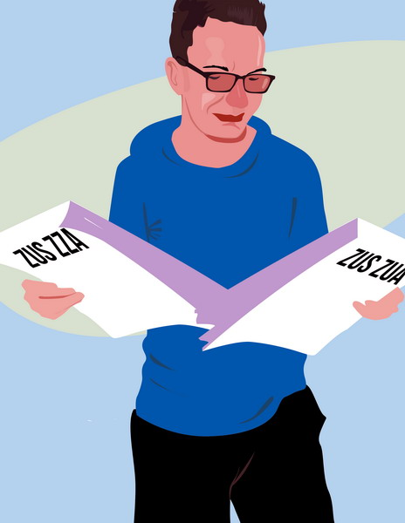
System ubezpieczeń społecznych
Przedsiębiorca płaci całość sam
Osoba prowadząca jednoosobową działalność gospodarczą sama opłaca całość swoich składek ubezpieczeniowych.
Notes:
Slajd z treścią wariant z krótkim tytułem, układ poziomy. W szablonie zamieszczono kilka podstawowych układów kompozycji treści (slajdy 4-7). Do tworzenia slajdów zalecamy stosowanie zamieszczonych ramek zgodnie z ich opisem. W razie konieczności (np. gdy trzeba zamieścić obszerną tabelę, skomplikowany wykres itp.) można zastosować pusty slajd 8. Elementy graficzne na dole i na górze slajdu („chorągiewki”) oraz logo ZUS są stałymi elementami szablonu i nie podlegają modyfikacji. Prosimy o zachowanie zastosowanej czcionki Calibri. Warto dostosować w tym względzie teksty i inne elementy wklejone z innych prezentacji czy np. z plików Worda.

Slide 15
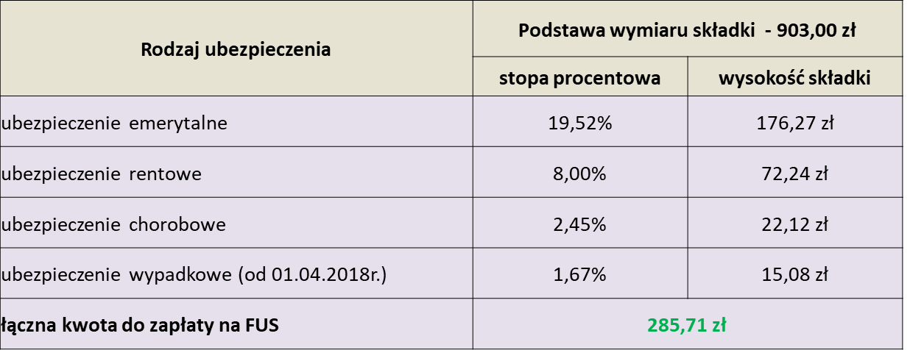
System ubezpieczeń społecznych
Podstawa wymiaru składek na ubezpieczenia społeczne dla osób prowadzących pozarolniczą działalność
Aktualna wysokość składek na ubezpieczenia społeczne dla osoby prowadzącej działalność gospodarczą – korzystających z ulgi na zasadach preferencyjnych (podstawa wymiaru stanowi 30% minimalnego wynagrodzenia
Notes:
Slajd z treścią wariant z krótkim tytułem, układ poziomy. W szablonie zamieszczono kilka podstawowych układów kompozycji treści (slajdy 4-7). Do tworzenia slajdów zalecamy stosowanie zamieszczonych ramek zgodnie z ich opisem. W razie konieczności (np. gdy trzeba zamieścić obszerną tabelę, skomplikowany wykres itp.) można zastosować pusty slajd 8. Elementy graficzne na dole i na górze slajdu („chorągiewki”) oraz logo ZUS są stałymi elementami szablonu i nie podlegają modyfikacji. Prosimy o zachowanie zastosowanej czcionki Calibri. Warto dostosować w tym względzie teksty i inne elementy wklejone z innych prezentacji czy np. z plików Worda.

Slide 16
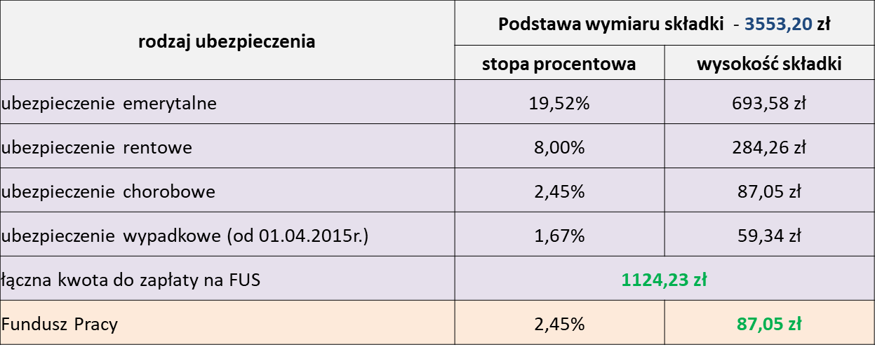
System ubezpieczeń społecznych
Podstawa wymiaru składek na ubezpieczenia społeczne dla osób prowadzących pozarolniczą działalność
Aktualna wysokość składek na ubezpieczenia społeczne, Fundusz Pracy dla osoby prowadzącej działalność gospodarczą – na zasadach ogólnych (podstawa wymiaru składek na ubezpieczenia społeczne stanowi 60% prognozowanego przeciętnego wynagrodzenia miesięcznego)
Notes:
Slajd z treścią wariant z krótkim tytułem, układ poziomy. W szablonie zamieszczono kilka podstawowych układów kompozycji treści (slajdy 4-7). Do tworzenia slajdów zalecamy stosowanie zamieszczonych ramek zgodnie z ich opisem. W razie konieczności (np. gdy trzeba zamieścić obszerną tabelę, skomplikowany wykres itp.) można zastosować pusty slajd 8. Elementy graficzne na dole i na górze slajdu („chorągiewki”) oraz logo ZUS są stałymi elementami szablonu i nie podlegają modyfikacji. Prosimy o zachowanie zastosowanej czcionki Calibri. Warto dostosować w tym względzie teksty i inne elementy wklejone z innych prezentacji czy np. z plików Worda.

Slide 17
System ubezpieczeń społecznych
Zasiłek chorobowy
Zasiłek chorobowy otrzymasz zamiast pensji, gdy będziesz chorować i korzystać ze zwolnienia lekarskiego
Maksymalny okres wypłaty zasiłku chorobowego wynosi:
182 dni;
270 dni – jeśli Twoja niezdolność do pracy wystąpi w czasie ciąży albo będzie spowodowana gruźlicą.
Notes:
Slajd z treścią wariant z krótkim tytułem, układ poziomy. W szablonie zamieszczono kilka podstawowych układów kompozycji treści (slajdy 4-7). Do tworzenia slajdów zalecamy stosowanie zamieszczonych ramek zgodnie z ich opisem. W razie konieczności (np. gdy trzeba zamieścić obszerną tabelę, skomplikowany wykres itp.) można zastosować pusty slajd 8. Elementy graficzne na dole i na górze slajdu („chorągiewki”) oraz logo ZUS są stałymi elementami szablonu i nie podlegają modyfikacji. Prosimy o zachowanie zastosowanej czcionki Calibri. Warto dostosować w tym względzie teksty i inne elementy wklejone z innych prezentacji czy np. z plików Worda.

Slide 18
System ubezpieczeń społecznych
Świadczenie rehabilitacyjne
Przysługuje po wykorzystaniu zasiłku chorobowego,
gdy jesteś nadal niezdolny do pracy.
Lekarz orzecznik wydaje orzeczenie o niezdolności do pracy na okres nie dłuższy niż 12 miesięcy
Notes:
Slajd z treścią wariant z krótkim tytułem, układ poziomy. W szablonie zamieszczono kilka podstawowych układów kompozycji treści (slajdy 4-7). Do tworzenia slajdów zalecamy stosowanie zamieszczonych ramek zgodnie z ich opisem. W razie konieczności (np. gdy trzeba zamieścić obszerną tabelę, skomplikowany wykres itp.) można zastosować pusty slajd 8. Elementy graficzne na dole i na górze slajdu („chorągiewki”) oraz logo ZUS są stałymi elementami szablonu i nie podlegają modyfikacji. Prosimy o zachowanie zastosowanej czcionki Calibri. Warto dostosować w tym względzie teksty i inne elementy wklejone z innych prezentacji czy np. z plików Worda.

Slide 19
System ubezpieczeń społecznych
Zasiłek macierzyński
Zasiłek macierzyński otrzymasz, jeśli urodzisz dziecko albo przyjmiesz je na wychowanie.
Okres wypłaty zasiłku będzie zależał od liczby dzieci, które urodzisz podczas jednego porodu lub jednocześnie przyjmiesz na wychowanie.
Z zasiłku macierzyńskiego może też skorzystać ubezpieczony ojciec dziecka
Notes:
Slajd z treścią wariant z krótkim tytułem, układ poziomy. W szablonie zamieszczono kilka podstawowych układów kompozycji treści (slajdy 4-7). Do tworzenia slajdów zalecamy stosowanie zamieszczonych ramek zgodnie z ich opisem. W razie konieczności (np. gdy trzeba zamieścić obszerną tabelę, skomplikowany wykres itp.) można zastosować pusty slajd 8. Elementy graficzne na dole i na górze slajdu („chorągiewki”) oraz logo ZUS są stałymi elementami szablonu i nie podlegają modyfikacji. Prosimy o zachowanie zastosowanej czcionki Calibri. Warto dostosować w tym względzie teksty i inne elementy wklejone z innych prezentacji czy np. z plików Worda.

Slide 20
System ubezpieczeń społecznych
Zasiłek opiekuńczy
Zasiłek opiekuńczy otrzymasz, gdy będziesz opiekować się:
zdrowym dzieckiem w wieku do 8 lat (zamknięcie żłobka, przedszkola) lub chorym dzieckiem do 14 lat, w tym także dzieckiem niepełnosprawnym w tym wieku (60 dni w roku kalendarzowym)
chorym dzieckiem w wieku powyżej 14 lat lub innym chorym członkiem rodziny (np. małżonkiem, rodzicem), jeśli będziesz z nim mieszkać w czasie choroby (14 dni w roku kalendarzowym)
Notes:
Slajd z treścią wariant z krótkim tytułem, układ poziomy. W szablonie zamieszczono kilka podstawowych układów kompozycji treści (slajdy 4-7). Do tworzenia slajdów zalecamy stosowanie zamieszczonych ramek zgodnie z ich opisem. W razie konieczności (np. gdy trzeba zamieścić obszerną tabelę, skomplikowany wykres itp.) można zastosować pusty slajd 8. Elementy graficzne na dole i na górze slajdu („chorągiewki”) oraz logo ZUS są stałymi elementami szablonu i nie podlegają modyfikacji. Prosimy o zachowanie zastosowanej czcionki Calibri. Warto dostosować w tym względzie teksty i inne elementy wklejone z innych prezentacji czy np. z plików Worda.

Slide 21
System ubezpieczeń społecznych
Świadczenia z ubezpieczenia wypadkowego
Zasiłek chorobowy, świadczenie rehabilitacyjne, rentę wypadkową możesz otrzymać, jeśli będziesz niezdolny do pracy z powodu wypadku przy pracy lub choroby zawodowej.
Dodatkowo możesz otrzymać jednorazowe odszkodowanie, zwrot kosztów wyrobów medycznych, świadczeń stomatologicznych i szczepień ochronnych
Notes:
Slajd z treścią wariant z krótkim tytułem, układ poziomy. W szablonie zamieszczono kilka podstawowych układów kompozycji treści (slajdy 4-7). Do tworzenia slajdów zalecamy stosowanie zamieszczonych ramek zgodnie z ich opisem. W razie konieczności (np. gdy trzeba zamieścić obszerną tabelę, skomplikowany wykres itp.) można zastosować pusty slajd 8. Elementy graficzne na dole i na górze slajdu („chorągiewki”) oraz logo ZUS są stałymi elementami szablonu i nie podlegają modyfikacji. Prosimy o zachowanie zastosowanej czcionki Calibri. Warto dostosować w tym względzie teksty i inne elementy wklejone z innych prezentacji czy np. z plików Worda.

Slide 22
System ubezpieczeń społecznych
Renta z tytułu niezdolności do pracy
Możesz ją otrzymać, jeśli dostaniesz orzeczenie o niezdolności do pracy (wydaje lekarz orzecznik ZUS).
Przyznanie renty zależy także od tego, czy:
stałeś się niezdolny do pracy w trakcie okresu wymienionego w przepisach;
udowodnisz okresy składkowe i nieskładkowe – ich liczba zależy od wieku, w którym stałeś się niezdolny do pracy;
Nie masz prawa do emerytury z FUS i nie spełniasz warunków, by ją uzyskać.
Notes:
Slajd z treścią wariant z krótkim tytułem, układ poziomy. W szablonie zamieszczono kilka podstawowych układów kompozycji treści (slajdy 4-7). Do tworzenia slajdów zalecamy stosowanie zamieszczonych ramek zgodnie z ich opisem. W razie konieczności (np. gdy trzeba zamieścić obszerną tabelę, skomplikowany wykres itp.) można zastosować pusty slajd 8. Elementy graficzne na dole i na górze slajdu („chorągiewki”) oraz logo ZUS są stałymi elementami szablonu i nie podlegają modyfikacji. Prosimy o zachowanie zastosowanej czcionki Calibri. Warto dostosować w tym względzie teksty i inne elementy wklejone z innych prezentacji czy np. z plików Worda.

Slide 23
System ubezpieczeń społecznych
niepełnosprawność
≠ niezdolność do pracy
Notes:
Slajd z treścią wariant z krótkim tytułem, układ poziomy. W szablonie zamieszczono kilka podstawowych układów kompozycji treści (slajdy 4-7). Do tworzenia slajdów zalecamy stosowanie zamieszczonych ramek zgodnie z ich opisem. W razie konieczności (np. gdy trzeba zamieścić obszerną tabelę, skomplikowany wykres itp.) można zastosować pusty slajd 8. Elementy graficzne na dole i na górze slajdu („chorągiewki”) oraz logo ZUS są stałymi elementami szablonu i nie podlegają modyfikacji. Prosimy o zachowanie zastosowanej czcionki Calibri. Warto dostosować w tym względzie teksty i inne elementy wklejone z innych prezentacji czy np. z plików Worda.

Slide 24
System ubezpieczeń społecznych
Renta rodzinna
Możesz ją otrzymać, gdy jesteś członkiem rodziny osoby zmarłej, która w chwili śmierci:
miała prawo do emerytury lub renty z tytułu niezdolności do pracy;
mogłaby otrzymać emeryturę lub rentę, bo spełniała warunki, by ją uzyskać;
pobierała zasiłek przedemerytalny, świadczenie przedemerytalne lub nauczycielskie świadczenie kompensacyjne.
Notes:
Slajd z treścią wariant z krótkim tytułem, układ poziomy. W szablonie zamieszczono kilka podstawowych układów kompozycji treści (slajdy 4-7). Do tworzenia slajdów zalecamy stosowanie zamieszczonych ramek zgodnie z ich opisem. W razie konieczności (np. gdy trzeba zamieścić obszerną tabelę, skomplikowany wykres itp.) można zastosować pusty slajd 8. Elementy graficzne na dole i na górze slajdu („chorągiewki”) oraz logo ZUS są stałymi elementami szablonu i nie podlegają modyfikacji. Prosimy o zachowanie zastosowanej czcionki Calibri. Warto dostosować w tym względzie teksty i inne elementy wklejone z innych prezentacji czy np. z plików Worda.

Slide 25
System ubezpieczeń społecznych
Zasiłek pogrzebowy
Otrzymasz go, jeśli pokryjesz koszty pogrzebu:
osoby ubezpieczonej, np. pracownika;
osoby, która pobierała wypłacane przez ZUS świadczenie, np. emeryturę;
członka rodziny osoby ubezpieczonej albo emeryta lub rencisty.
Notes:
Slajd z treścią wariant z krótkim tytułem, układ poziomy. W szablonie zamieszczono kilka podstawowych układów kompozycji treści (slajdy 4-7). Do tworzenia slajdów zalecamy stosowanie zamieszczonych ramek zgodnie z ich opisem. W razie konieczności (np. gdy trzeba zamieścić obszerną tabelę, skomplikowany wykres itp.) można zastosować pusty slajd 8. Elementy graficzne na dole i na górze slajdu („chorągiewki”) oraz logo ZUS są stałymi elementami szablonu i nie podlegają modyfikacji. Prosimy o zachowanie zastosowanej czcionki Calibri. Warto dostosować w tym względzie teksty i inne elementy wklejone z innych prezentacji czy np. z plików Worda.

Slide 26
System ubezpieczeń społecznych
Świadczenia z ubezpieczenia emerytalnego
Emerytura ma zabezpieczyć
Twój byt na starość, gdy z powodu wieku nie będziesz
już mógł lub chciał pracować.
Notes:
Slajd z treścią wariant z krótkim tytułem, układ poziomy. W szablonie zamieszczono kilka podstawowych układów kompozycji treści (slajdy 4-7). Do tworzenia slajdów zalecamy stosowanie zamieszczonych ramek zgodnie z ich opisem. W razie konieczności (np. gdy trzeba zamieścić obszerną tabelę, skomplikowany wykres itp.) można zastosować pusty slajd 8. Elementy graficzne na dole i na górze slajdu („chorągiewki”) oraz logo ZUS są stałymi elementami szablonu i nie podlegają modyfikacji. Prosimy o zachowanie zastosowanej czcionki Calibri. Warto dostosować w tym względzie teksty i inne elementy wklejone z innych prezentacji czy np. z plików Worda.

Slide 27
System ubezpieczeń społecznych
Wiek emerytalny w Polsce
Kobiety mogą przejść na emeryturę, gdy skończą 60 lat, a mężczyźni – 65 lat.
Możesz wystąpić o emeryturę zaraz po osiągnięciu tego wieku
– to prawo, a nie obowiązek.
Notes:
Slajd z treścią wariant z krótkim tytułem, układ poziomy. W szablonie zamieszczono kilka podstawowych układów kompozycji treści (slajdy 4-7). Do tworzenia slajdów zalecamy stosowanie zamieszczonych ramek zgodnie z ich opisem. W razie konieczności (np. gdy trzeba zamieścić obszerną tabelę, skomplikowany wykres itp.) można zastosować pusty slajd 8. Elementy graficzne na dole i na górze slajdu („chorągiewki”) oraz logo ZUS są stałymi elementami szablonu i nie podlegają modyfikacji. Prosimy o zachowanie zastosowanej czcionki Calibri. Warto dostosować w tym względzie teksty i inne elementy wklejone z innych prezentacji czy np. z plików Worda.

Slide 28
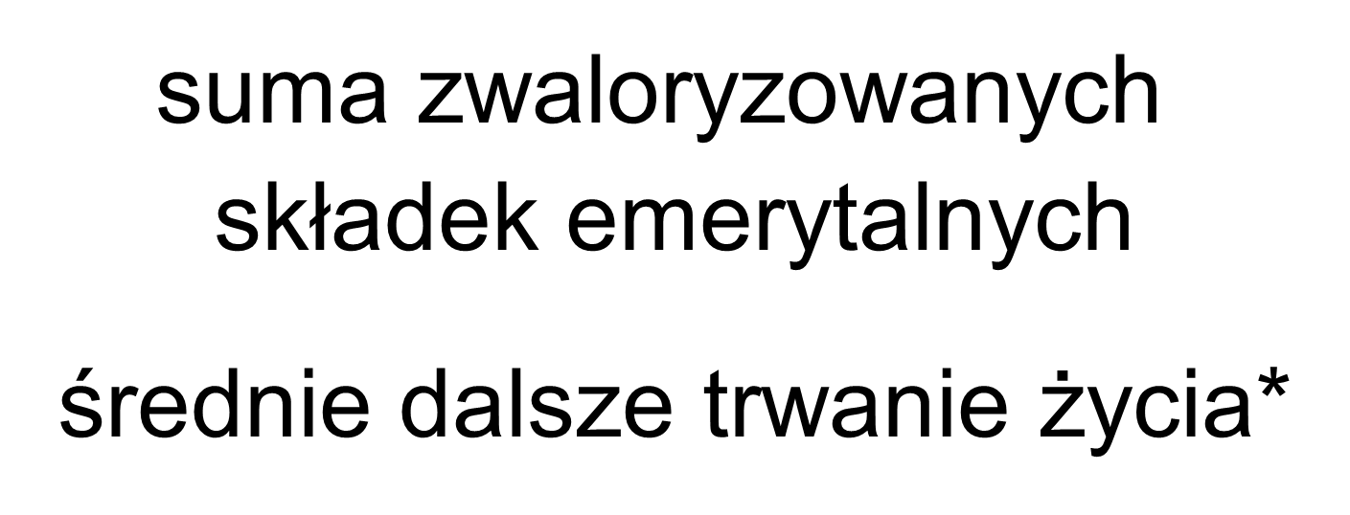
System ubezpieczeń społecznych
Wysokość emerytury
Notes:
Slajd z treścią wariant z krótkim tytułem, układ poziomy. W szablonie zamieszczono kilka podstawowych układów kompozycji treści (slajdy 4-7). Do tworzenia slajdów zalecamy stosowanie zamieszczonych ramek zgodnie z ich opisem. W razie konieczności (np. gdy trzeba zamieścić obszerną tabelę, skomplikowany wykres itp.) można zastosować pusty slajd 8. Elementy graficzne na dole i na górze slajdu („chorągiewki”) oraz logo ZUS są stałymi elementami szablonu i nie podlegają modyfikacji. Prosimy o zachowanie zastosowanej czcionki Calibri. Warto dostosować w tym względzie teksty i inne elementy wklejone z innych prezentacji czy np. z plików Worda.

Slide 29
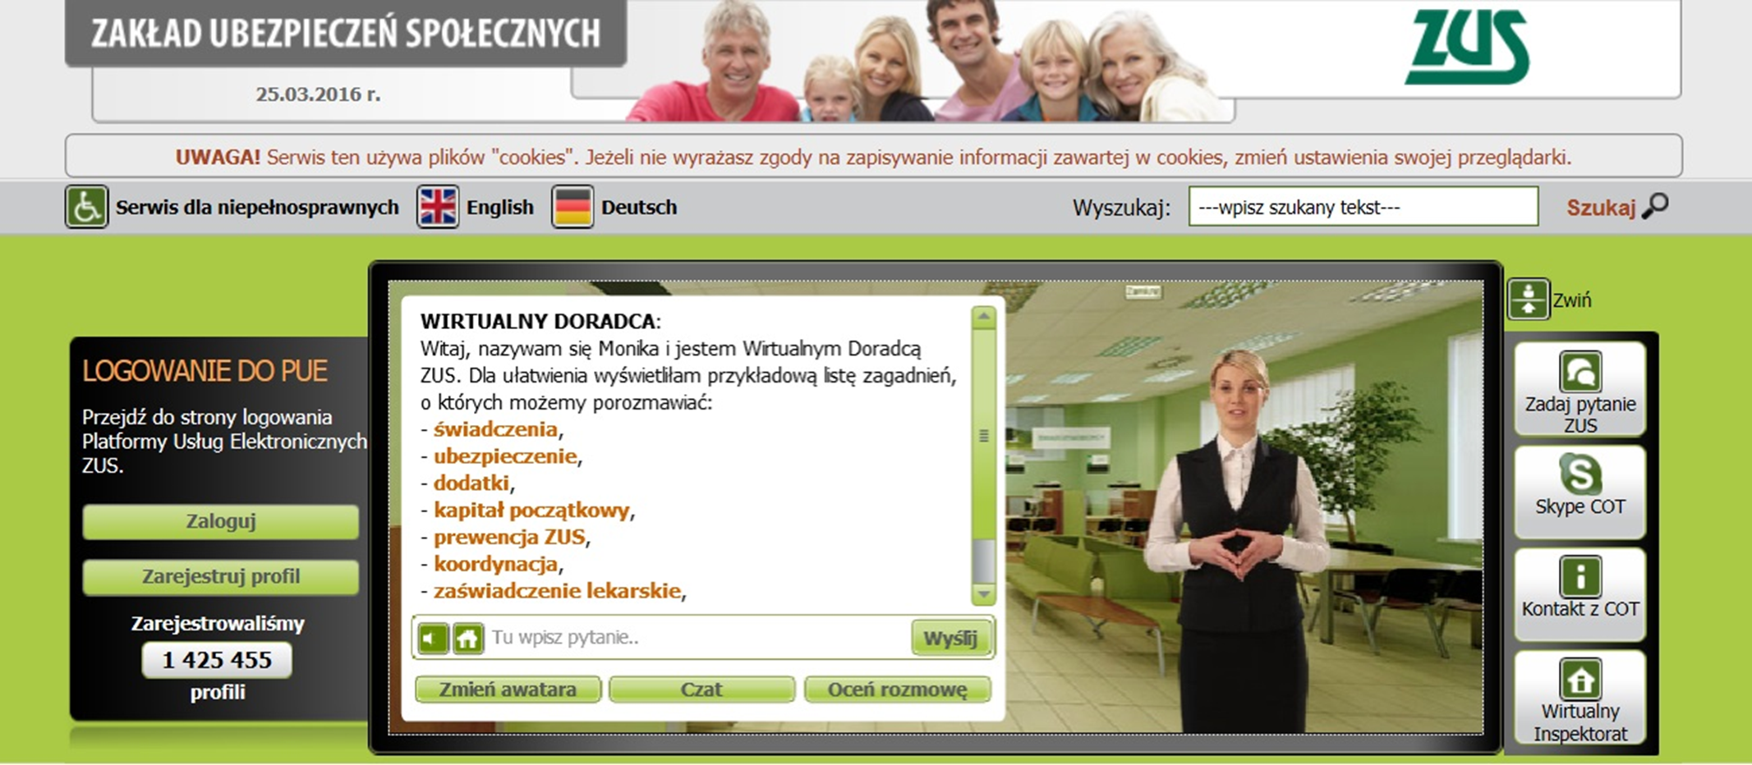
System ubezpieczeń społecznych
Platforma Usług Elektronicznych ZUS
Notes:
Slajd z treścią wariant z krótkim tytułem, układ poziomy. W szablonie zamieszczono kilka podstawowych układów kompozycji treści (slajdy 4-7). Do tworzenia slajdów zalecamy stosowanie zamieszczonych ramek zgodnie z ich opisem. W razie konieczności (np. gdy trzeba zamieścić obszerną tabelę, skomplikowany wykres itp.) można zastosować pusty slajd 8. Elementy graficzne na dole i na górze slajdu („chorągiewki”) oraz logo ZUS są stałymi elementami szablonu i nie podlegają modyfikacji. Prosimy o zachowanie zastosowanej czcionki Calibri. Warto dostosować w tym względzie teksty i inne elementy wklejone z innych prezentacji czy np. z plików Worda.

Slide 30
Notes:
Slajd końcowy. Treść pozdrowienia można zmienić we wzorcu: górne menu „Widok” > „Wzorzec slajdów”. Elementy graficzne („chorągiewki”) i logo ZUS są stałymi elementami szablonu i nie podlegają modyfikacji. Prosimy o zachowanie zastosowanej czcionki Calibri.

